Slide 1
Schlüsselwörter

Slide 2
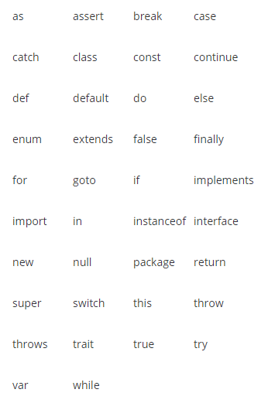
Im Prinzip dieselben Schlüsselwörter wie in Java
Dürfen nicht für Variablen und Methodennamen benutzt werden
- const, goto, strictfp und threadsafe sind Platzhalter und haben bisher keine Verwendung in Groovy

Slide 3
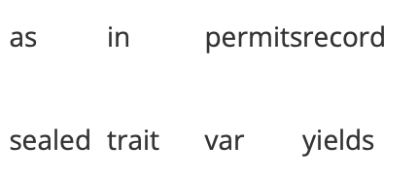
Kontextuelle Schlüsselwörter
Werden nur in bestimmten Fällen benutzt
Dürfen für Variablennamen benutzt werden

Slide 4
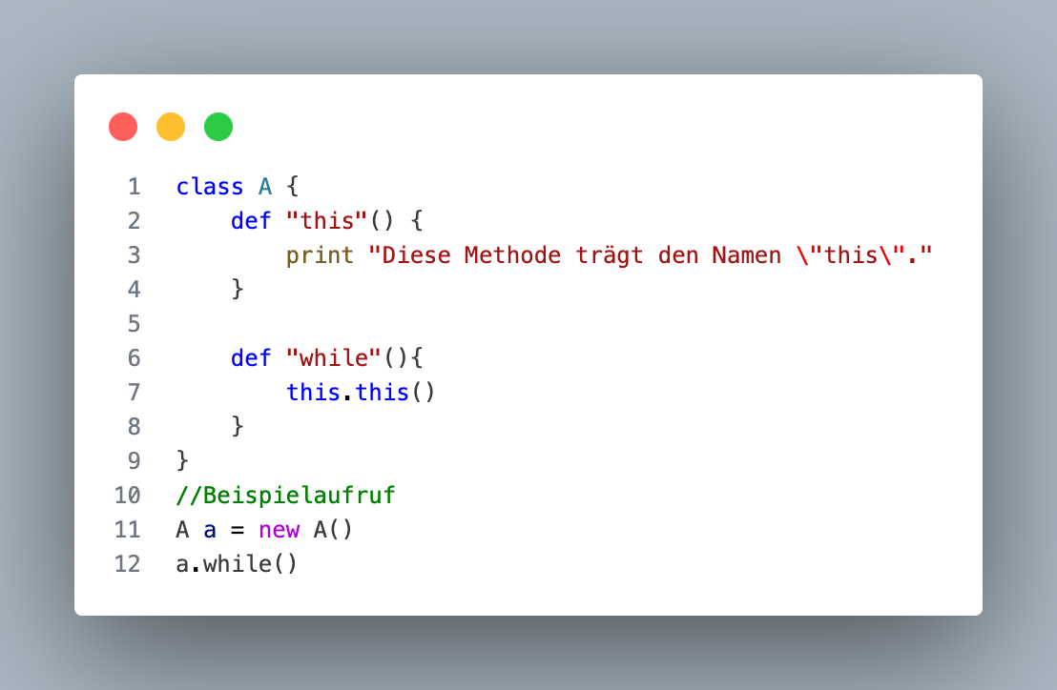
Schlüsselwörter doch als Variablennamen benutzen:

Slide 5

Testen

Slide 6
Testen in Groovy
Support für Junit 5 (und älter)
Liefert eigenen Satz von Testmethoden, um die testgetriebene Programmierung zu erleichtern
-> Power Assertions
-> Spock

Slide 7
Power Assertions
Sind im Gegensatz zu den Java Assertions automatisch aktiviert
Erleichtern die Fehlersuche und das Debugging
Wenn eine Assertion fehlschlägt:
Zeigt die Power Assertion den Ausdruck mitsamt Werten in einer übersichtlichen, mehrzeiligen Darstellung an.
Entwickler sieht genau, welcher Teil des Ausdrucks die Probleme verursacht

Slide 8
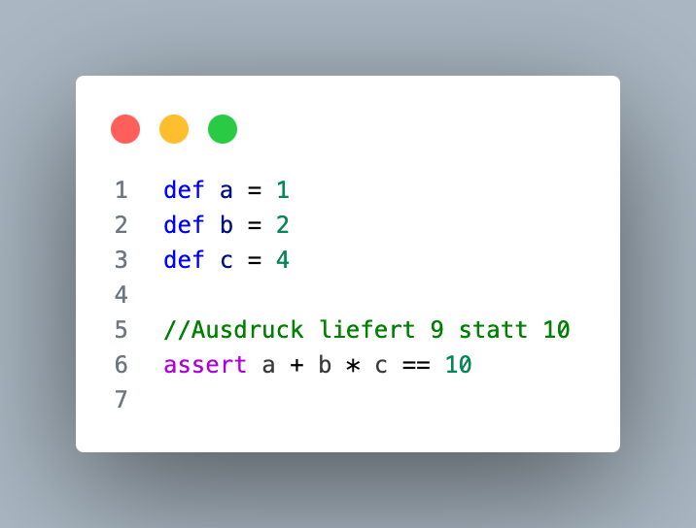
Beispiel

Slide 9
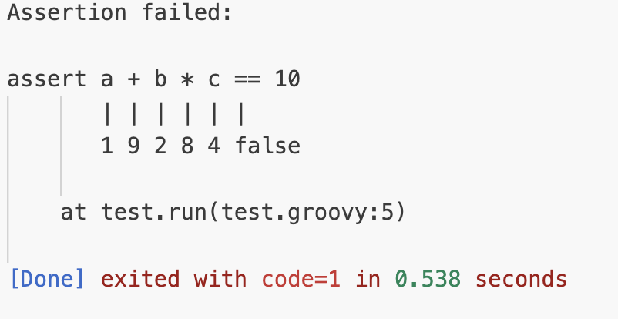
Outcome:

Slide 10
Achtung
Es kann während der Auswertung von Power Assertion zu inkonsistenten Fehlermeldungen kommen
-> Das liegt daran, dass bei den Power Assertions nur Referenzen auf die Werte gespeichert werden
-> Werden die Werte also durch eine Methode verändert, wird der vorherige Stand in der Fehlernachricht nicht mehr angezeigt

Slide 11
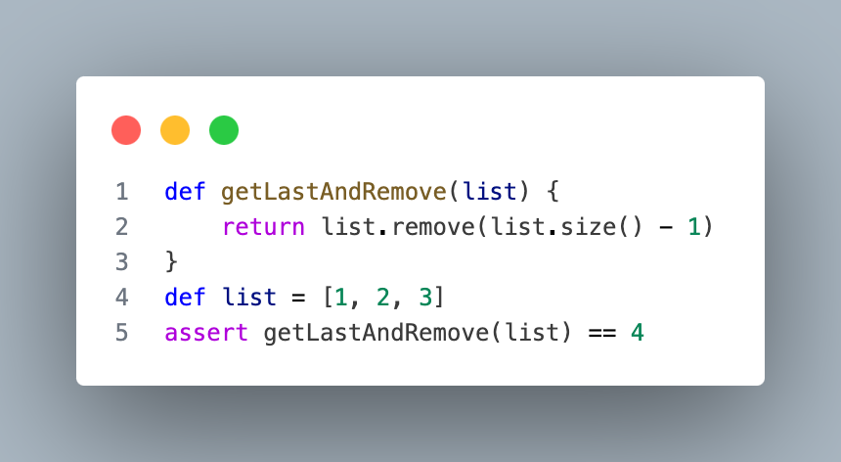
Beispiel

Slide 12
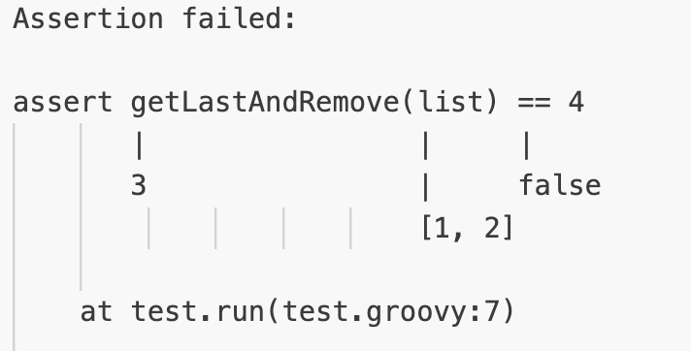
Outcome
Es wird nicht der Stand von list angezeigt, wie er vor der Auswertung der Power Assertion war, sondern wie er danach war.

Slide 13
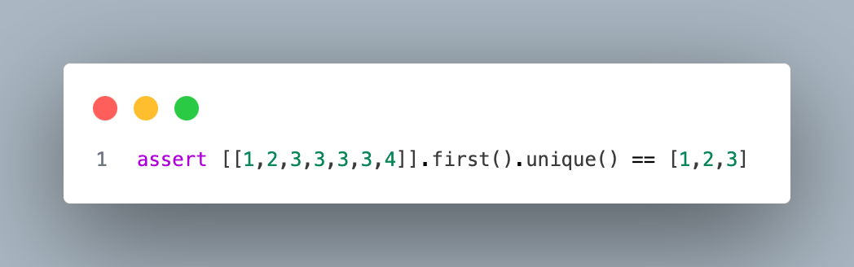
Komplexeres Beispiel
assert [[1,2,3,3,3,3,4]].first().unique() == [1,2,3]

Slide 14
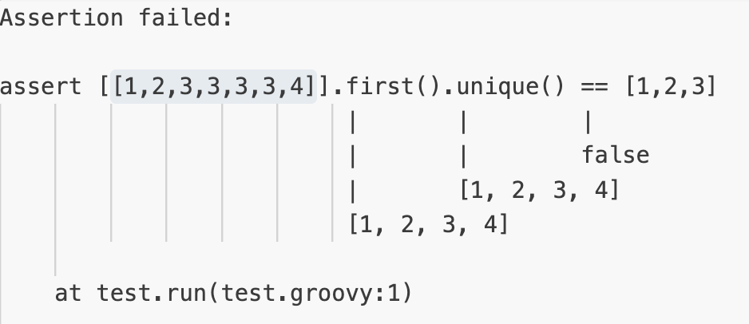
Outcome:

Slide 15
Spock
Spezifikationsgetriebene Syntax
Lesbare und verständlichere Tests
Sowohl in Java als auch in Groovy verfügbar, wurde jedoch in Groovy geschrieben
Benutzung durch den Import von spock.lang.Specification
Testklassen müssen von dieser Klasse erben

Slide 16
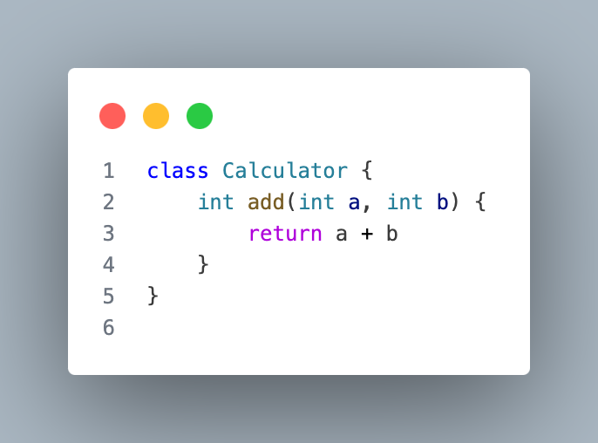
Beispiel: Calculator

Slide 17
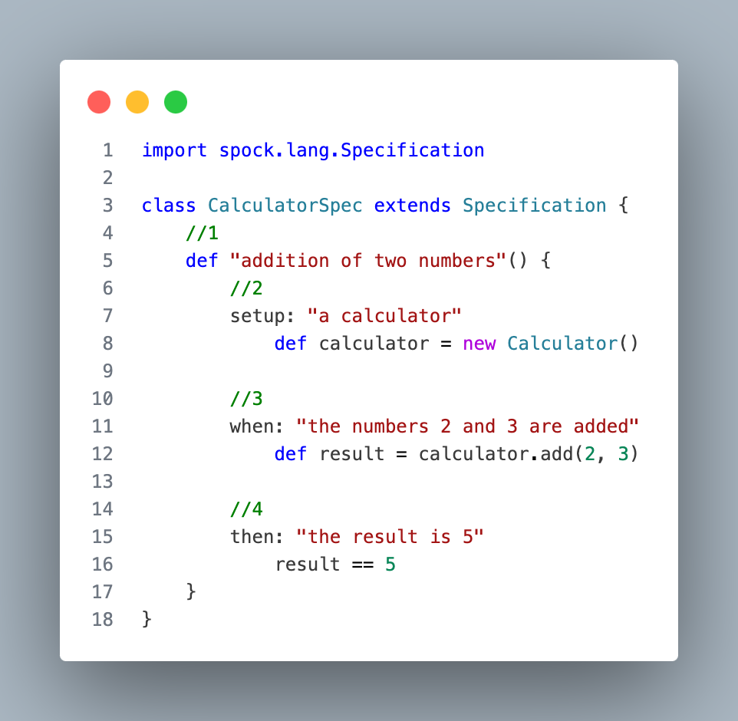
Beispiel:
Name der Methode ist ein String, der die Erwartungen an den Test beschreibt
Das Schlüsselwort „setup“ beschreibt die Voraussetzungen / Ausgangssituation für den Test (vgl.: @BeforeEach in Junit)
„when“: Die zu testende Methode
“then“: Das erwartete Verhalten

